Slide 1
Agenda Winter Term 2016/17 (Stay tuned for changes | Check data and room carefully)
# | Date | Lecture | Topic
01 | 18/10/16 | VL 1: Innovation and Technology Management: The Challenge and this Class | Concepts and Systematization
02 | 25/10/16 | VL 2: Innovation: Key Concepts and Types of Innovations
03 | 01/11/16 | All Saints‘ Day (no class) | Innovation Strategy and Analysis Tools
04 | 08/11/16 | VL 3: Innovation Strategy and Technology Portfolios
05 | 15/11/16 | VL 4: Analysis Tools: Overview and Competition Analysis
06 | 22/11/16 | VL 5: Paradigms: „Open versus Closed Innovation“ and „User vs. Manufacturer Innovation“ (TDU) | Sources of Innovation
07 | 29/11/16 | VL 6: Lead Users
08 | 08/12/16 (!) Instead of 6/12/16 | “Collaboration – The Role of IP“ (Dr. Bernhard Virnekäs, Wallinger Patentanwälte) – WIWI HS 8
09 | 13/12/16 | VL 7: Problem Solving and Crowdsourcing
10 | 20/12/16 | FinTech disrupts Banking. Blockchain disrupts FinTech?(S. Korshinowski, J. Wichmann - KPMG) | Organizing Innovation Processes
11 | 12/01/17 (!) Instead of 10/01/17 | “Strategy and Corporate Sustainability” (Dr. Jens Dinkel, VP Corporate Sustainability, Siemens AG) – WIWI HS 8
12 | 17/01/17 | TBA
13 | 24/01/17 | VL 8: Incentives and Roles in Innovation Processes
14 | 31/01/17 | VL 9: Managing Internal Interfaces in Innovation Processes
15 | 07/02/17 | VL 10: Profiting from Innovation | Rent Generation

Slide 2
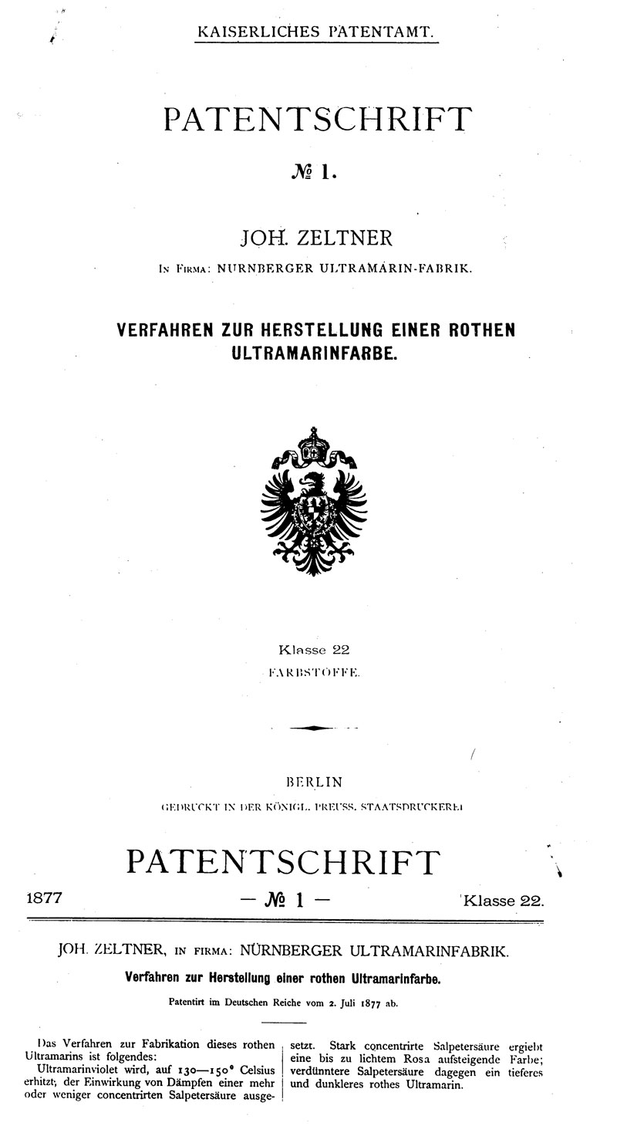
IP and Collaboration
Bernhard Virnekäs | Wallinger Patentanwälte
8.12.2016
10:15h-11:45h
HS 8 (WIWI)
Notes:
http://www.retailwiseusa.com/wp-content/uploads/2014/04/What-Customers-Want-May-Inhibit-Innovation.jpg

Slide 3
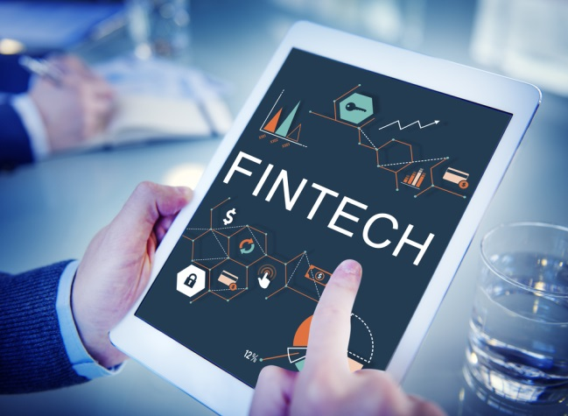
“FinTech disrupts Banking. Blockchain disrupts FinTech?“
Sven Korschinowski (Partner) und Jan Wichmann (Senior Consultant)
Payments, FinTech & Innovation | KPMG
o Blockchain und FinTech – Quo Vadis?
o Wie reagieren Banken?
o Welche Blockchain Use-Cases sie am Markt sehen?
Lecture: 20.12.2016
10:15h-11:45h
HS 6 (WIWI)
Exercise Class: 21.12.2016
Notes:
FinTech disrupts Banking. Blockchain disrupts FinTech?
Der technologische Fortschritt und neue Kundenansprüche zwingen Banken zum Umdenken. Und was machen FinTech-Startups? Sie greifen aktuell die ganze Wertschöpfungskette einer Bank an, schneiden Prozesse auf, digitalisieren diese. Allein 2015 wurden global über 19 Mrd. US-Dollar in FinTech-Startups investiert. Können wir von einer FinTech-Revolution sprechen? Oder wartet die wahre Revolution in einer neuen Technologie – der Blockchain?
Was verbirgt sich hinter dieser Technologie, die aktuell auf dem besten Wege ist der wahre Disruptor und Gamechanger zu werden, nicht nur im Banking. Ein Gamechanger und Disruptor wie einst das Internet vor 20 Jahren. Sven Korschinowski, KPMG Partner Payments, FinTech & Innovation und sein Mitarbeiter Jan Wichmann werden Euch interessante Fragen in der Vorlesung und Übung zu den Themen beantworten:
o Blockchain und FinTech – Quo Vadis?
o Wie reagieren Banken?
o Welche Blockchain Use-Cases sie am Markt sehen?
o …
Seid vorbereitet und folgt Sven und Jan vorab auf Twitter: @KorschinowskiSv und @jan_wich. Sie tweeten täglich zu aktuellen Themen rund um FinTech und Blockchain.
· Sven Korschinowski ist Partner bei KPMG im Bereich Payments, FinTech & Innovation. Er verantwortet die FinTech- und Blockchain-Aktivitäten in Deutschland mit Fokus Strategieberatung, Digitalisierung, Zahlungsverkehr und Innovation. Er ist aktives Mitglied der Bitcom.
· Jan Wichmann ist Senior Consultant im Bereich Payments, FinTech & Innovation. Als Passauer Alumni berät er Banken mit den Schwerpunkten Zahlungsverkehr, FinTech und Blockchain. Jan ist KPMG Blockchain Content Lead Banking in Deutschland und aktives Mitglied im KPMG Hochschulteam der Universität Passau.

Slide 4
“Strategy and Sustainability”
Dr. Jens Dinkel
VP Corporate Sustainability | Siemens AG
12.01.2017
10:15h-11:45h
HS 8 (WIWI)
Notes:
http://www.retailwiseusa.com/wp-content/uploads/2014/04/What-Customers-Want-May-Inhibit-Innovation.jpg

